Slide 1
Monitor ruchu w sieci z uwzględnieniem topologii
Podstawy teleinformatyki
Mateusz Byczkowski, Bartosz Dominiak
BSI-1

Slide 2
Powód wybrania tematu
Praca z pakietami sieciowymi
Znajomość gniazd sieciowych
Możliwość użycia bardziej zaawansowanych metod komunikacji między aplikacjami
Możliwość rozszerzenia wiedzy zdobywanej podczas studiów
Aplikacja może być przydatna dla innych
Potencjalne kierunki rozwoju aplikacji
Temat wydaje się być ciekawy

Slide 3
Harmonogram
Data | Wykonane prace
23.03 | Zrobienie prezentacji, zapoznanie się z tematem, zbieranie informacji, umieszczenie projektu na GitHub
6.04 | Podział prac, uruchomienie aplikacji serwera/klienta
20.04 | Prace nad aplikacjami serwera/klienta, uruchomienie TCP Dump
4.05 | Prace nad aplikacjami serwera/klienta, testy przesyłu danych
18.05 | Prace nad aplikacjami serwera, wnioskowanie ścieżki/topologii
1.06 | Rysowanie topologii na aplikacji serwera np. za pomocą GraphViz
15.06 | Poprawki, usunięcie potencjalnych błędów, poprawa UI

Slide 4
Wstępny podział prac
Bartosz Dominiak | Mateusz Byczkowski
Aplikacja serwera Wnioskowanie ścieżki na podstawie przesłanych od klientów zrzutów Rysowanie graficzne topologii za pomocą programu GraphViz Dokumentacja Projektowa Poprawki w UI | Aplikacja Kliencka Cykliczne monitorowanie ruchu i wysyłanie go do serwera Testy przesyłu danych Konfiguracja i zarządzanie GitHub’em Prezentacja Dokumentacja Projektowa

Slide 5
Iteracja 23.03 – 06.04
Podział prac, uruchomienie aplikacji serwera/klienta

Slide 6
Uruchomienie aplikacji serwera
https://github.com/mateuszbyczkowski/Byczkowski_Dominiak_MonitorRuchuSieci
https://github.com/mateuszbyczkowski/Client-Site
Uruchomienie aplikacji klienta

Slide 7
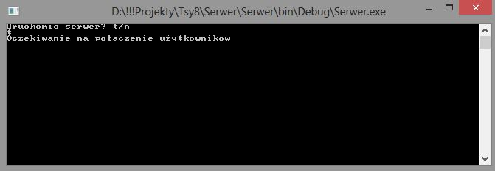
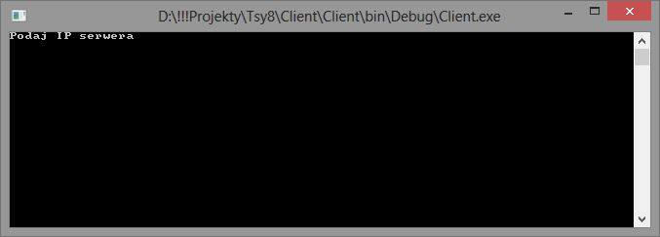
Uruchomienie serwera
Uruchomienie klienta

Slide 8
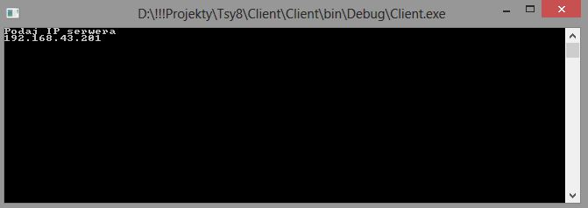
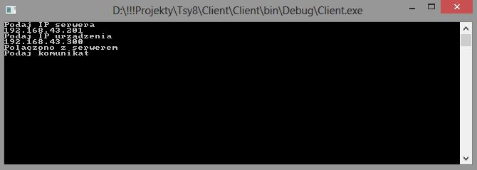
Uruchomienie klienta – podanie IP serwera
Podanie IP klienta – później pobierane automatycznie

Slide 9
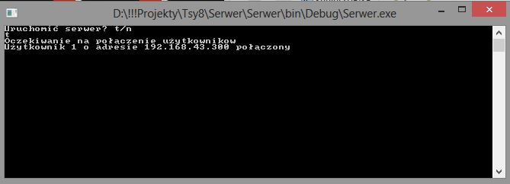
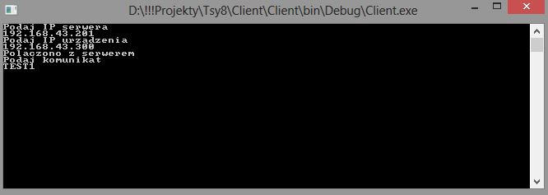
Wyświetlenie przez serwer informacji o połączonych klientach
Użytkownik wysyła komunikat do serwera

Slide 10
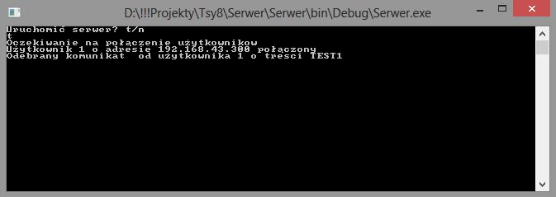
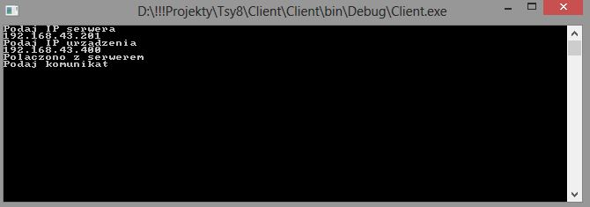
Serwer odbiera komunikat
Łączymy się z innej maszyny do serwera

Slide 11
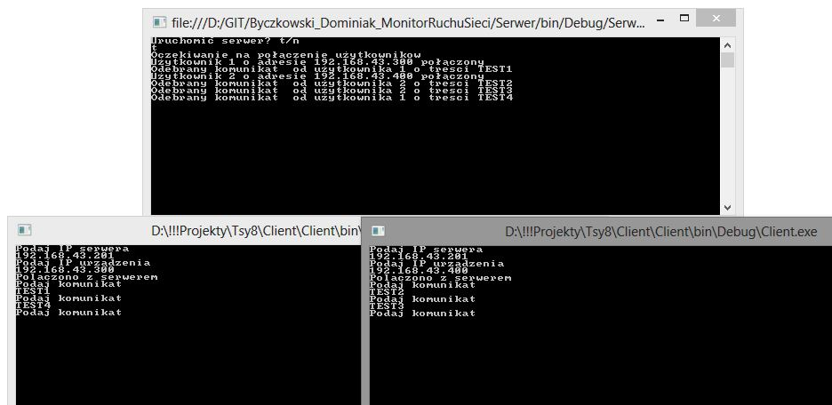
Przesyłanie komunikatów z różnych maszyn odbywa się niezależnie

Slide 12
Następny krok
Prace nad aplikacjami serwera/klienta, uruchomienie TCP Dump na aplikacjach klienta
6.04 – 20.04

Slide 13
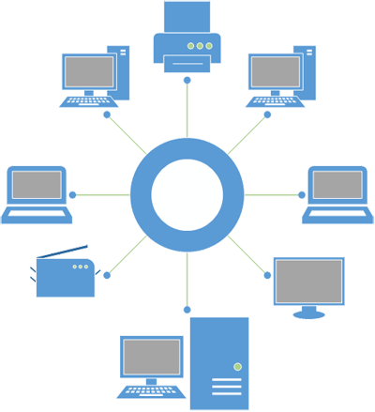
Pytania

